Slide 1
16.11.2017
«Нахождение двух чисел
по их сумме и разности»

Slide 2
Самостоятельная работа.
№ п/п | Формулировка задания | Вариант 1 | Вариант 2
1. | Сумму чисел | 49 и 51 | 56 и 72
2. | Разность чисел | 66 и 42 | 59 и 34
3. | Сумму квадратов чисел | 7 и 2 | 9 и 7
4. | Квадрат суммы чисел | 6 и 7 | 9 и 11
5. | Разность квадратов чисел | 5 и 4 | 6и 2
6. | Квадрат разности чисел | 6 и 4 | 5 и 3
7. | Сумму кубов чисел | 4 и 3 | 5 и 2
8. | Куб суммы чисел | 5 и 6 | 13 и 7
9. | Разность кубов чисел | 4 и 3 | 5 и 1
10. | Куб разности чисел | 56 и 52 | 49 и 46

Slide 3
Задача 1.
Папе 45 лет, он на 21 год моложе бабушки и в 5 раз старше сына. Сколько лет каждому?
(бабушке – 66, сыну - 9)

Slide 4
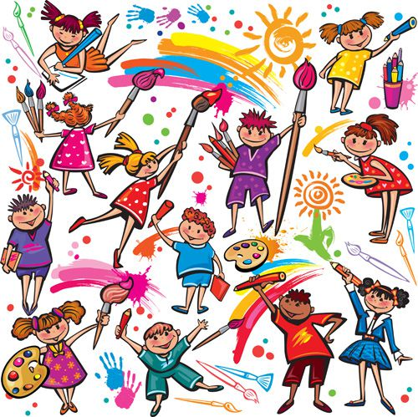
Задача 2.
В первой команде на 12 человек больше, чем во второй. Сколько человек должно перейти из первой команды во вторую, чтобы их количество стало равным?
(6 человек)

Slide 5
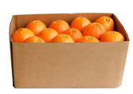
Задача 3.
В двух коробках было поровну апельсинов. Из первой коробки переложили во вторую 20 апельсинов. На сколько больше апельсинов стало во второй коробке?
(на 40 апельсинов)

Slide 6
Тест.
Вариант 1. 1. Сестра старше брата на 4 года, а вместе им 16 лет. Сколько лет брату? 1) 6 лет; 2) 8 лет; 3)10 лет; 4) другой ответ 2. В двух мешках было поровну муки. Из первого мешка во второй пересыпали 8 кг. На сколько кг муки стало больше во втором мешке? 1) на 8; 2) на 4; 3) на 16; 4) другой ответ 3. Сумма двух чисел 445, а разность 223. Найдите большее из чисел. 1) 111; 2) 334 3) 222; 4) другой ответ 4. Даны три числа, сумма которых равна 222. Первое число больше второго на 5, а третье число меньше второго на 5. Найдите большее из этих трех чисел. 1)74; 2)84; 3)79 ; 4) другой ответ | Вариант 2. 1. Сестра младше брата на 5 лет, а вместе им 15 лет. Сколько лет сестре? 1) 7 лет; 2) 8 лет; 3)10 лет; 4) другой ответ 2. У сестры на 60 рублей больше, чем у брата. Сколько рублей она должна отдать брату, чтобы денег у них стало поровну? 1) 60; 2) 120; 3) 30; 4) другой ответ 3. Сумма двух чисел 555, а разность 333. Найдите большее из чисел. 1) 111; 2) 222; 3) 444; 4) другой ответ 4. Даны три числа, сумма которых равна 333. Первое число больше второго на 6, а третье число меньше второго на 6. Найдите меньшее из этих трех чисел. 1)111; 2)105; 3)116; 4) другой ответ

Slide 7
Тест.
Ответы:
Вариант 1 | 1 | 3 | 2 | 3
Вариант 2 | 4 | 3 | 3 | 2

Slide 8
Дома:
Составить задачу на нахождение двух чисел по их сумме и разности, оформить на альбомном листе.

